Slide 1
Presentation d’ESPON 2030

Slide 2
ESPON en deux mots
ESPON est un programme co-financé par l’UE qui produit de l’expertise adaptée aux autorités publiques en charge de la conception et/ou de la mise en œuvre des politiques territoriales

Slide 3
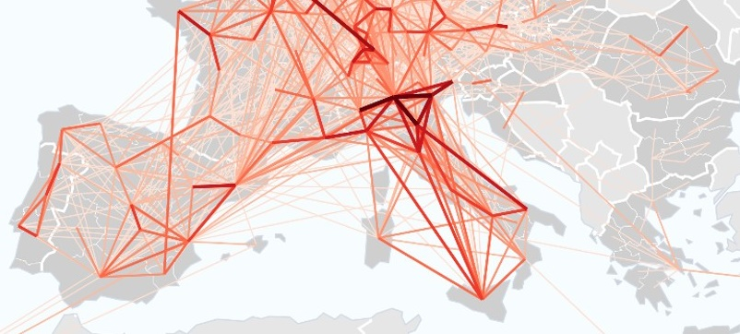
ESPON qu’est ce que c’est ?
ESPON est un programme co-financé par l’UE qui assure un lien entre les travaux de recherche et les politiques publiques. Nous fournissons des analyses territoriales, des données et des cartes afin d’ :
Aider les autorités publiques à faire le point sur le positionnement de leur région, ville ou territoire, identifier de nouveaux défis et potentiels et formuler des politiques de développement porteuses d’avenir.
Apporter un appui aux politiques de développement de l’UE et en particulier à la politique de cohésion par la fourniture de données,
Tous nos contenus sont publics et disponibles sur notre site web : ici

Slide 4
ESPON : qui en fait
partie ?
Les 27 Etats membres et les 4 Etats partenaires (Islande Lichtenstein, Norvège et Suisse) participant au programme ESPON et le co-financent.
Comme tous les programmes financés par l’UE, ESPON est géré par une autorité de gestion en l’espèce le Ministère de l’énergie et de l’aménagement du territoire du Luxembourg.
Le programme est mis en œuvre par le GECT ESPON (Groupement européen de coopération territorial) qui est une structure créée conjointement par l’Etat du Luxembourg avec les trois régions belges, (la Flandre, la Wallonie et Bruxelles Capitale)..

Slide 5
ESPON : quelle gouvernance?
Un comité de suivi
Assure le suivi de la mise en œuvre du programme
L’autorité de gestion
Est en charge d’assurer la gestion et la mise en œuvre efficientes du programme.
Le GECT ESPON
Met en œuvre les principales activités du programme.
Les points de contact ESPON
Réseau européen d’organisations nationales appuient les activités d’ESPON au niveau national

Slide 6
ESPON : quels financements ?
Le budget total d’ESPON pour la période de programmation 2021-2027 est de € 60M, financé à hauteur de 80% par l’UE (€ 48M) et de 20% (€ 12M) par les 27 Etats membres. De surcroît, le Programme ESPON 2030 reçoit un financement complémentaire de € 1,685M des 4 Etats partenaires (Islande, Lichtenstein, Norvège, Suisse).

Slide 7
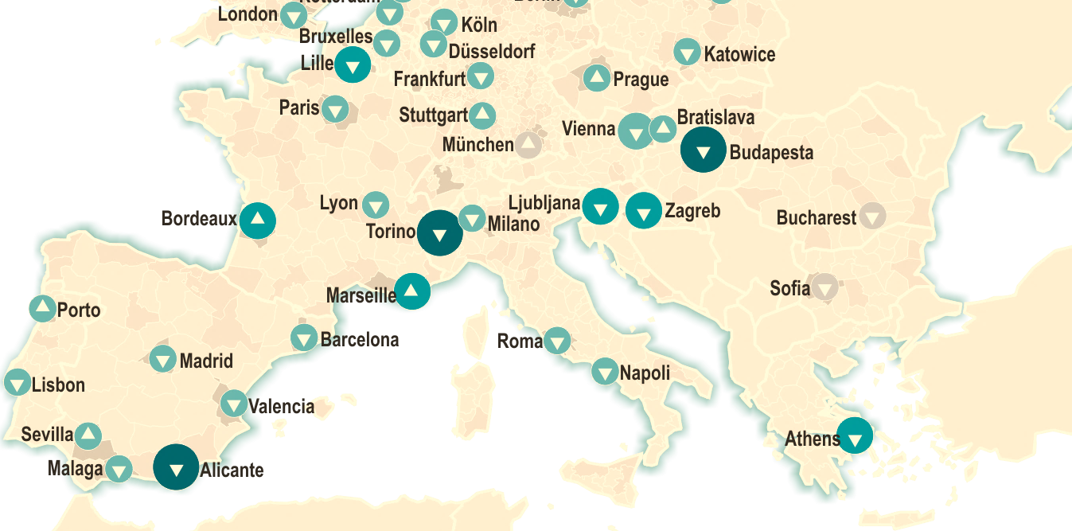
Que fait ESPON ?
ESPON produit des données et des connaissances. Nous développons des études basées sur les besoins des autorités publiques européennes à tous les niveaux. Toute autorité publique nationale, régionale ou locale ou toute institution européenne peut nous informer de ses besoins d’appui dans l’élaboration ou la mise en œuvre d’une politique publique et devenir partie prenante d’ESPON.
Nos études ont un prisme territorial, ce qui signifie que nos analyses sont adaptées à la spécificité et aux besoins des populations et des lieux considérés.
Pour le programme ESPON 2030, nos études et activités sont
structurés au sein de Plans d’Action Thématiques (TAPs).
(pour plus d’information sur les TAP dans le lien-ci lien

Slide 8
Plans d’Actions Thématiques
Approuvés – les premières activités seront lancées en 2022
Identifiés – TAP qui seront proposés à partir de 2023
Vivre,
travailler et
voyager dans le
transfrontalier
Territoires
climatiquement
neutres
Territoires
résilients
face aux
crises
Interactions entre territoires européens
et mondialisation
Gouvernance
des nouvelles
géographies
Territoires
connectés
Des perspectives
pour les
populations et
les territoires
Adaptation aux impacts du changement climatique

Slide 9
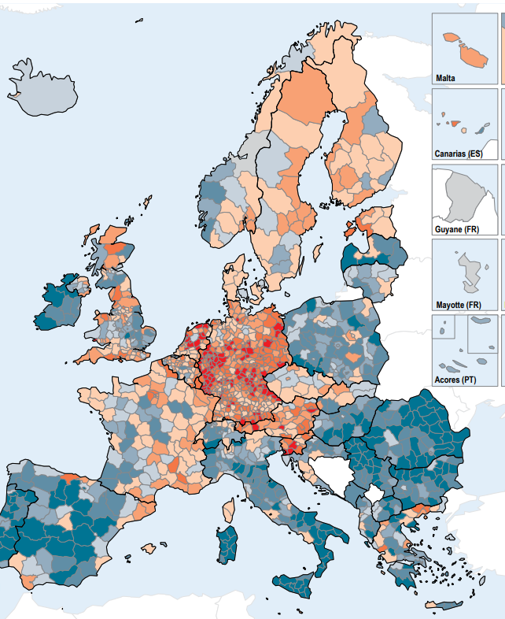
ESPON : quels livrables ?
Selon l’usage envisagé, les livrables peuvent prendre différents formats
Rapport d’étude
Présentation exhaustive des résultats de recherches
Publications
Conclusions des résultats d’une recherche (notes d’analyse, atlas..),
Cartes interactives et tableaux de bord
Pour illustrer les principaux résultats de nos recherches
Données ouvertes
Disponibles et téléchargeables par tous
Cartes narratives
Articles de vulgarisation détaillés et illustrés par des cartes interactives. tableaux de bords et visuels du portail ESPON
Posts via un blog
Articles de vulgarisation courts
Podcasts et videos
Revue TerritoriALL
Revue composée d’articles présentant les opinions de responsables influents de politiques publiques et de chercheurs

Slide 10
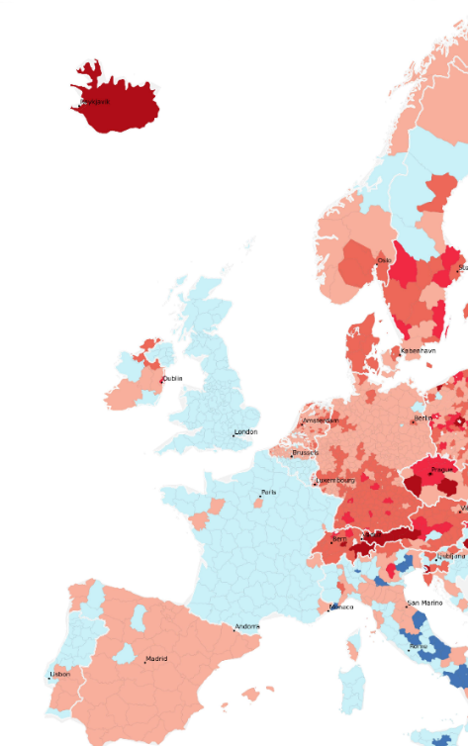
Comment
ESPON produit-il
ses livrables?
Régulièrement, ESPON organise des évènements pour transférer les connaissances accumulées et faciliter les interactions et les échanges en réseau
ESPON organise des séminaires en coopération avec les Présidences du Conseil de l’UE en exercice et mettant l’accent sur ses priorités thématiques ;
ESPON organise des échanges en réseau et évènements de politique publique: pour faciliter les échanges d’expérience et le partage de connaissances sur les résultats de nos études ;
ESPON organise des formations p.ex. pour promouvoir l’utilisation des outils web ESPON.

Slide 11
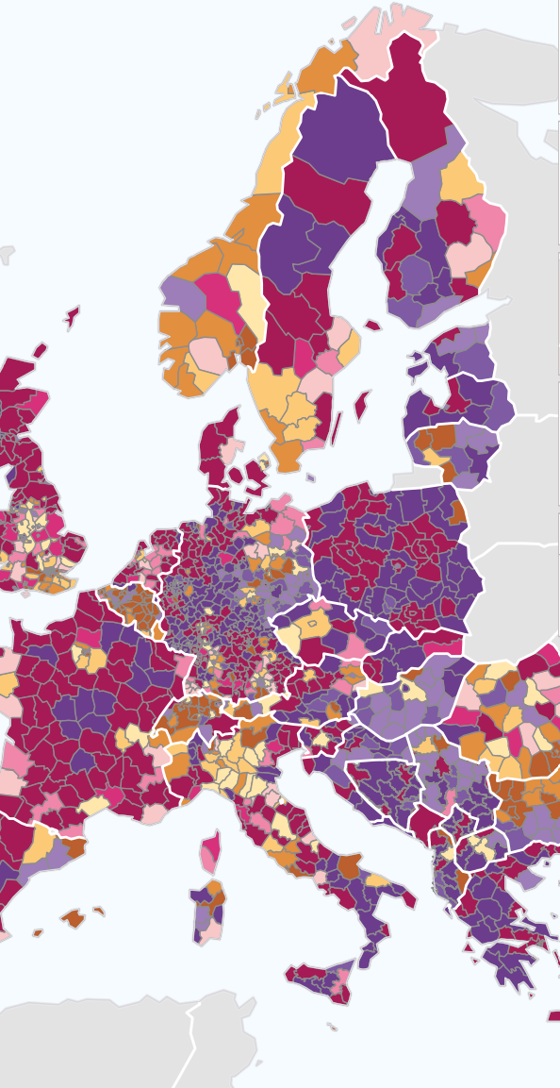
Les résultats de la recherche ESPON peuvent être utilisés de différentes façons :
Alimenter directement les débats sur les politiques publiques au niveaux UE, national, régional et local ;
Rendre plus efficaces certaines politiques stratégiques de l’UE telles que la politique de cohésion et dynamiser la mise en œuvre de l’Agenda Territorial 2030 (lien) ;
Appuyer les priorités des présidences du Conseil de l’UE via des recherches sur mesure ;
Susciter en amont des échanges sur les politiques publiques afin d’avoir un effet levier dans leur transformation ;
Aider les citoyens/ les responsables de politiques publiques à se positionner (villes/régions/territoires) par rapport à d’autres territoires européens ;
Fournir de nouvelles informations et analyses sur des thèmes considérés comme prioritaires pour l’Agenda européen.

Slide 12
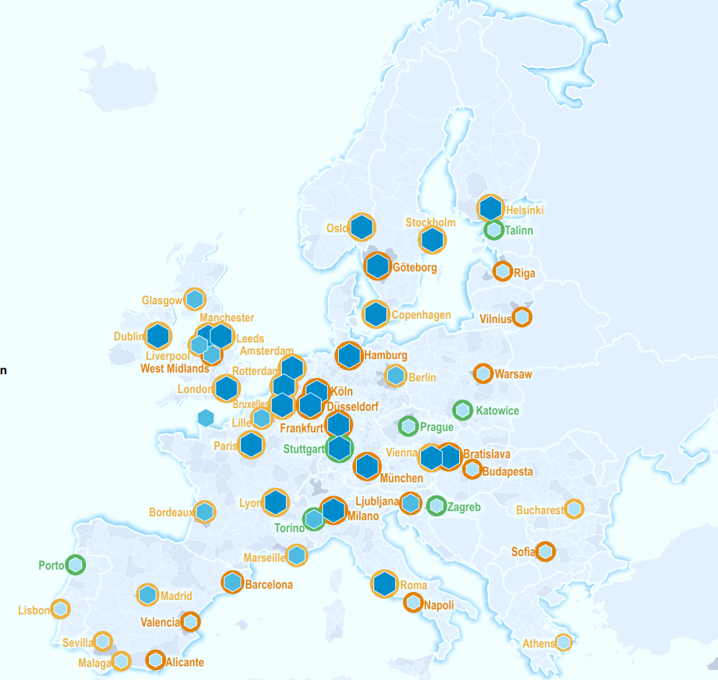
A qui profite ESPON?
Les autorités locales, régionales et nationales sont les principales bénéficiaires de nos résultats. Elles peuvent demander un appui et des études sur mesure comprenant des parangonnages, des analyses de cas et des notes de synthèses sur les thématiques de politique publique qui les intéressent.
ESPON est une source d’information importante pour les scientifiques, chercheurs et étudiants. Depuis 2006, ESPON a été cité plus de 20 000 fois dans les publications académiques. De même de nombreuses universités et centres de recherche européens ont bénéficié de contrats d’ESPON pour conduire des études.
Comme nos contenus sont gratuits et téléchargeables librement, le secteur privé en bénéficie également : les bureaux d’étude, les PME, et même les industries peuvent faire usage de nos publications afin qu’ils puissent mieux se positionner sur certains marchés et/ou ajuster leurs produits et services à la demande.
ESPON est également une mine d’information pour les journalistes : il leur fournit des données et analyses pour étayer leurs articles et les mettre en contact avec un vaste réservoir d’experts et de parties prenantes.
ESPON peut enfin être utile à tout citoyen engagé souhaitant connaître les performances de sa ville/région/territoire, disposer d’une vue d’ensemble des grandes tendances territoriales en Europe ou tout simplement, accéder à nos cartes et visuels interactifs.

Slide 13
Bénéficier de nos analyses : ESPON produit des analyses territoriales depuis 20 ans : des questions environnementales aux enjeux de transition numérique en passant par l’utilisation durable des sols ou encore les perspectives des zones rurales, à long terme, vous trouverez des résultats et recommandations étayées par des données scientifiques à même d’éclairer les décisions de politique publique. Toutes nos études sont disponibles sur note site web (lien), vous pouvez aussi nous contacter pour toute informations complémentaire.
Utiliser notre portail pour accéder à nos données et à nos cartes : toutes nos séries de données, d’indicateurs et nos milliers de cartes sont accessibles sur notre portail web (lien) Vous pouvez utiliser le portail web pour créer et stocker des contenus interactifs –comme des tableaux de bord et des cartes- pour mesurer les performances de votre territoire dans différents domaines et son positionnement par comparaison à d’autres territoires européens.
Tirer des enseignements de nos études de cas : nous disposons d’innombrables études de cas, certaines d’entre elles peuvent présenter des situations similaires à la votre et peuvent donc être utilisées à des fins de parangonnage.
Demander à participer à des ateliers d’apprentissage par les pairs : pour en savoir plus sur les résultats d’une étude spécifique, comprendre en quoi elle a été utile aux parties prenantes qui y ont participé et de quelle manière elle pourrait vous servir, vous pouvez demander à participer à un atelier d’apprentissage par les pairs. Organiser un atelier est simple et rapide. Contactez nous [lien] ou votre PCN/ECP (lien) afin que nous puissions l’organiser ensemble.
Je suis responsable de politique publique :
que puis-je faire avec ?
(I)

Slide 14
Jeter un œil sur nos notes de synthèse et nos manuels : ces derniers sont des introductions accessibles à une grande variété de sujets. Ils donnent un avant goût de tout ce que nos projets peuvent avoir à vous offrir et notre blog et la web revue TerritoriALL proposent des articles qui peuvent servir de source d’inspiration.
Demander l’appui d’ESPON : si vous avez un besoin spécifique en matière d’élaboration ou de mise en œuvre de politique publique et que cette thématique entre dans un de nos TAP (programmes d’actions prioritaires) [lien], contactez nous ; différentes options sont prévues pour l’implication des parties prenantes,
Appel à manifestation d’intérêt pour des analyses ciblées : ils sont ouverts tout au long de l’année et nous évaluons régulièrement les propositions soumises. Si vous êtes confronté à un défi concret en lien avec une politique publique, présentez une proposition conjointement avec des partenaires européens. Attention, ESPON n’octroie pas de subvention aux parties prenantes. Nous les soutenons directement en revanche, en commandant des études et en organisant un transfert de connaissances sur le sujet auprès de chercheurs et nos équipes internes. Vous trouverez une information actualisée à ce sujet sur notre site web, nos médias sociaux et notre newsletter.
Services à la demande : pour répondre à un besoin spécifique requérant une approche sur mesure, vous pouvez aussi demander l’appui d’ESPON. Dans ce cas, contactez directement votre PCN (ECP) [lien ] afin de vérifier si ESPON peut répondre à ce besoin par exemple via des analyses territoriales rapides ou encore des évènements dédiés comme des sessions de formation ou des publications dans votre langue nationale..
Je suis responsable de politique publique :
que puis-je faire avec ESPON ?
(II)

Slide 15
Je suis responsable de politique publique :
que puis-je faire avec ESPON?
(III)
Utiliser les Analyses d’Impact Territoriales (TIA) d’ESPON : si vous souhaitez mieux comprendre les impacts territoriaux des politiques que vous devez concevoir, mettre en œuvre ou évaluer, vous pouvez vous appuyer sur l’outil interactif ESPON TIA ou explorer les autres outils proposés par ESPON pour mesurer la dynamique de votre territoire [lien]
Vous impliquer dans nos projets de recherche et faire de sorte de vous approprier pleinement leurs résultats : nous offrons aux responsables de politiques publiques la possibilité de s’impliquer dans la conception et la mise en œuvre de nos travaux de recherche. Vous pouvez avoir immédiatement accès aux résultats des recherche de différents domaines, et proposer votre territoire comme étude de cas au sein d’un projet de recherche pour maximiser ses enseignements par l’apport d’une expertise de première main adaptée aux spécificités de votre territoire ;
Développer votre réseau en participant à nos activités : nous organisons dans toute l’Europe des évènements consacrés à des enjeux politiques clé et à leur impacts territoriaux. Ils sont l’occasion d’échanges entre pairs issus des institutions européennes et des responsables actifs à l’échelle nationale, régionale et locale qui souhaitent croiser leurs expériences pour optimiser les performances de politiques mises en œuvre sur le terrain.

Slide 16
Participer aux appels d’offre pour la conduite d’étude/l’apport d’expertise : nos projets sont mis en œuvre par des consortiums de chercheurs. Nous commandons également des prestations d’expertise et de conseil. Pour être tenus informés des appels d’offre, consultez régulièrement notre site web, nos réseaux sociaux et notre newsletter [lien ].
Utiliser les analyses et données d’ESPON pour vos recherches : ESPON produit des données territoriales depuis plus de 20 ans. ESPON a été cité plus de 20.000 fois dans les publications scientifiques depuis 2006. Toutes nos études sont disponibles sur notre site web et toutes les séries de données et d’indicateurs – ainsi que des milliers de cartes- sont téléchargeables sur notre portail [ lien],
Accéder et télécharger des données et des indicateurs. : vous pouvez utiliser notre portail web simplement pour télécharger des séries de données mais aussi pour générer et stocker vos propres contenus – tableaux de bord et cartes- pour un usage spécifique.
Elargir votre réseau en participant à nos activités : nous organisons dans toute l’Europe des évènements consacrés à des enjeux politiques clé et à leur impacts territoriaux, ils permettent de rencontrer d’autres chercheurs, échanger avec des responsables de politiques soucieux de croiser leurs expériences afin d’optimiser les performances des politiques publiques.
Pour les jeunes chercheurs et étudiants : nous favorisons l’implication de jeunes chercheurs en offrant des occasions de valoriser leurs travaux et des opportunités de réseautage.. Nous proposons également des stages aux étudiants dans des domaines en lien avec les travaux d’ESPON.
Je suis chercheur (se) :
que puis-je faire avec ESPON ?

Slide 17
Connaître le positionnement de votre territoire : vous pouvez consulter les cartes et tableaux de bord de tous nos projets sur notre portail interactif [ lien Vous pouvez aussi générer et stocker votre propre tableau de bord et vos cartes pour vous permettre de mesurer les performances de votre territoire dans différents domaines et son positionnement par comparaison à d’autres territoires .
Lire des articles sur des territoires et des expériences politiques : nos notes d’analyse peuvent vous aider à comprendre nos recherches et les politiques que les villes, régions et territoires mettent en place pour faire face à de grands défis. Nos études de cas, dont votre ville ou territoire pourrait faire partie décrivent plus en détail ces politiques et les éclairent de façon très spécifique. Nous proposons également des témoignages, interviews et articles de responsables publiques, de scientifiques, et d’opérateurs de terrain par de courts articles de vulgarisation dans notre blog [lien ] et notre revue [lien ].
Suivez nous sur les réseaux sociaux, si vous souhaitez en savoir plus; abonnez-vous à notre newsletter, regardez nos vidéos et écoutez nos podcasts.
Téléchargez notre application: TerritoriALL, vous y lirez des articles de chercheurs et de responsables publics de renom sur des enjeux importants pour les citoyens.
Je suis citoyen(nne) :
que puis-je faire avec ESPON ?

Slide 18
Le journalisme s’appuie sur des faits : contre la désinformation et les infox, la seule manière de construire des argumentaires robustes est de les étayer par des analyses et des données afin d’éclairer concrètement les décisions publiques.
Bénéficier de nos analyses. Si vous devez écrire sur les transitions vertes et énergétiques, la transformation numérique, l’économie circulaire, les problématiques urbaines, le logement, le chômage des jeunes, les infrastructures, ou l’utilisation des fonds UE, vous trouverez sur le portail d’ESPON [lien] des analyses d’experts et des données utiles et nous pourrons aussi vous aider à les extraire.
Utiliser notre portail pour davantage de données et de cartes : la totalité de nos données et indicateurs –ainsi que des milliers de cartes- sont en téléchargement libre sur le portail ESPON [lien] Vous pouvez également utiliser le portail pour créer et stocker des contenus interactifs -tableaux de bord ou cartes- présentant des données à l’échelle européenne, nationale, régionale ou locale susceptible d’illustrer vos articles.
Récolter de nouvelles idées pour vos articles : Comment d’autres villes, régions ou territoires ont-ils trouvé des solutions sur une problématique que le votre peine encore à maîtriser ? A quoi ressembleront les territoires européens dans 20 ou 30 ans ? L’Europe pourra-t-elle surmonter les crises successives de la pandémie, de la guerre, de la crise énergétique….?
Accéder à un réservoir d’experts : nous pouvons vous mettre en contact avec des experts des secteurs publics et privés- chercheurs issue, responsable de politiques publiques – issus de toute l’Europe qui pourront le cas échéant, commenter vos idées ou partager leurs analyses avec les vôtres.
Je suis journaliste :
que puis-je faire avec ESPON ?

Slide 19
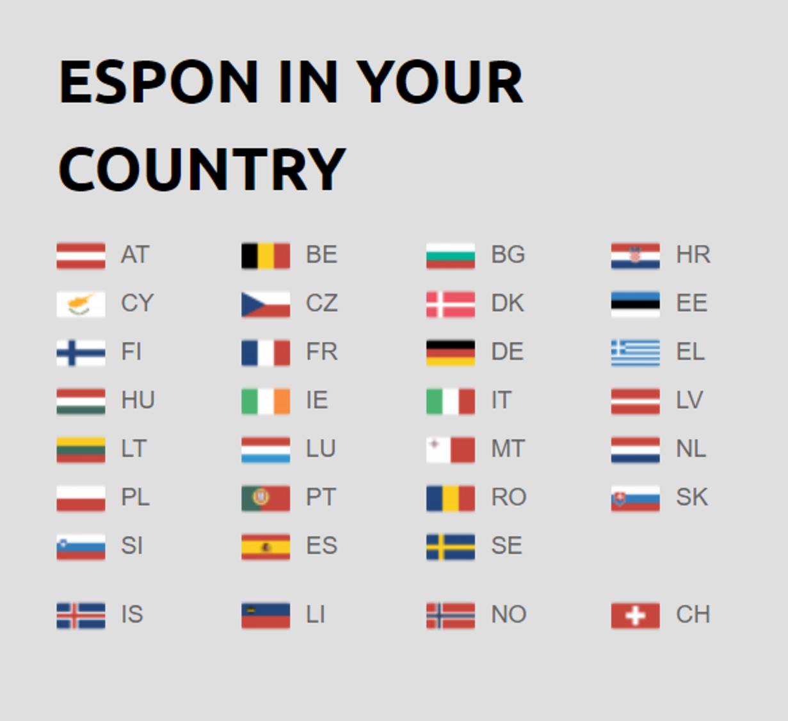
QUI puis-je
contacter dans
mon pays ?
Si vous habitez dans un des 27 Etats membres ou un des 4 pays partenaires, ESPON a un réseau de Points de Contacts Nationaux (ECP/PCN) dans chaque pays participant au programme pour nous aider à valoriser et diffuser nos résultats aux niveaux nationaux, régionaux et locaux et - en même temps – nous faire remonter les besoins d’appui de chaque pays en matière de politiques publiques Vous pouvez également utiliser la carte interactive du portail web ESPON pour trouver le PCN/ECP de votre pays.
https://www.espon.eu/

Slide 20
Où en savoir plus ?
Vous pouvez toujours contacter ESPON pour avoir plus d’information :
https://www.espon.eu/contact ou https://www.espon.eu/contact/espon-egtc
Ou se situe ESPON ?
Nos bureaux :
11, Avenue John F. Kennedy
L-1855, Luxembourg - Kirchberg
Grand Duché du Luxembourg
Tel: 00352 20 600 280
Fax: 00352 20 600 280 01
E-mail: info@espon.eu

